Slide 1




Aula 1
NExT
APOIO:
Nova Experiência
de Trabalho
Novas oportunidades,
novos desafios
Ao vivo | Nova edição

Slide 2


> > >
BEM-VINDOS!
Depois de mais de duas semanas intensas aprendendo sobre Python, seguimos para mais uma etapa do NExT.
Agora o foco é em aproximar vocês da experiência de programação com paradigma de Orientação a Objeto, com tecnologias e ferramentas mais usadas no mercado.

Slide 3

About me
- Data Scientist/Data Engineer no CESAR
- Mais de 6 anos trabalhando com desenvolvimento WEB
- Formado em Sistemas de Informação pela Universidade Federal Rural de Pernambuco(UFRPE)
- Pós-graduando em Informática Aplicada na UFRPE
- Amante de Games e Streamer nas horas vagas
Prof. Gerson Santos
grs@cesar.school

Slide 4


About me
- Estudante de CC do 2° Período na School;
- Fazia tradução freelance antes da faculdade;
- Meu primeiro estágio foi para uma startup chamada LifeAt;
- Tenho um clube do livro 👀;
- Fã de Hackathons focados em inovação social 💗
Letícia ‘Lev’ Leitão
lasl@cesar.school

Slide 5
About me
- Test Engineer no CESAR
- Mais de 6 anos trabalhando com desenvolvimento WEB
- Estudante em formação de Bacharelado em Ciências da Computação no CESAR School
- Pós-graduando em Psicologia Organizacional e do Trabalho
- Gosto de rapel, séries e filmes de Sherlock Holmes, 007 e Missão Impossível
Monitor Jorge Alexandre
jaa@cesar.school

Slide 6
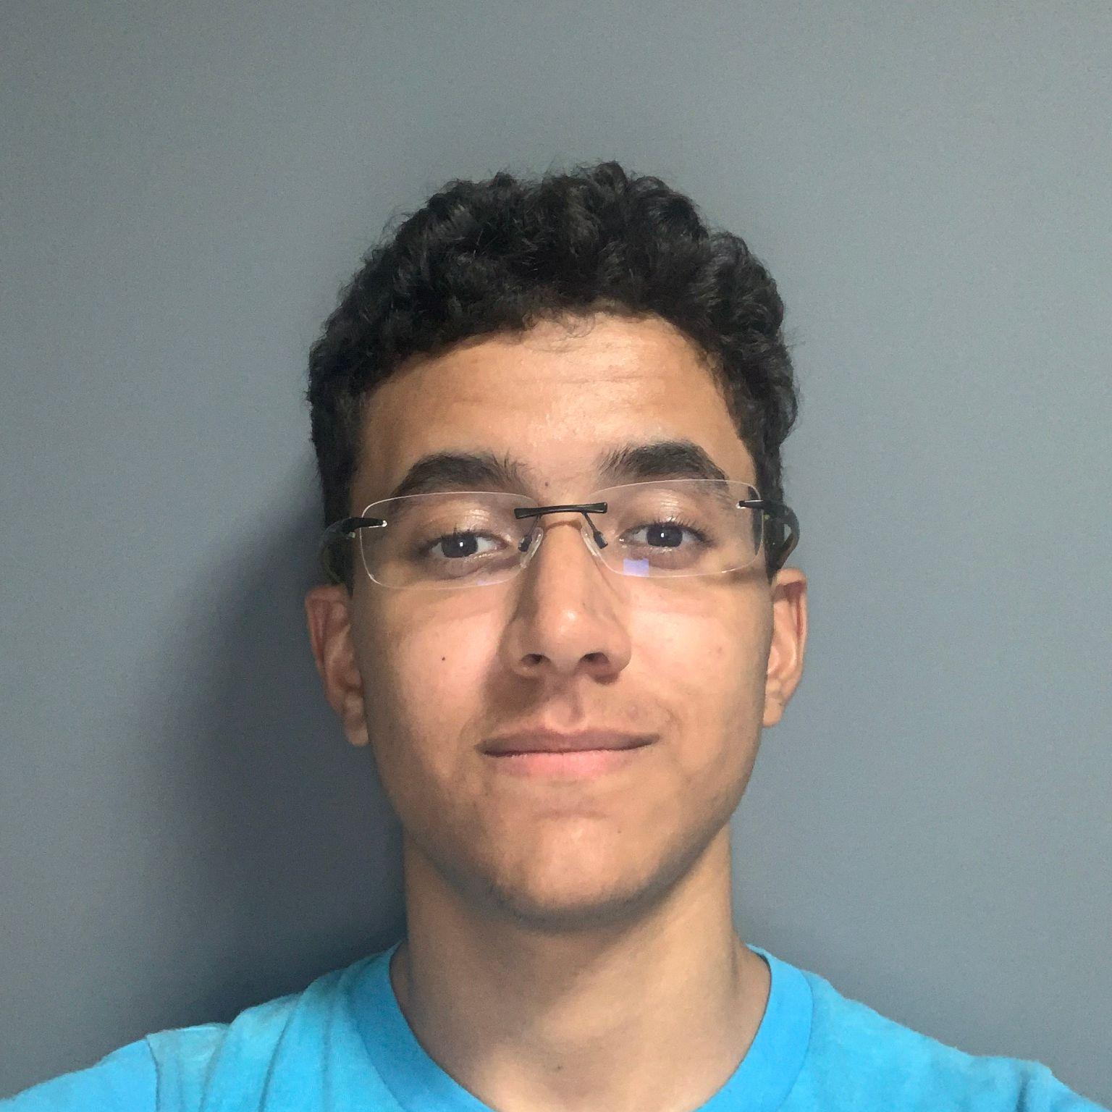
About me
- Estudante de Ciência da computação do 4° período na CESAR School
- Sou monitor das cadeiras de AED e PIF na graduação
- Gosto de praticar esportes e jogar joguinhos online
- Perco meu tempo assistindo o meu time jogar sempre quando posso
Monitor João Luís
jlqca@cesar.school

Slide 7
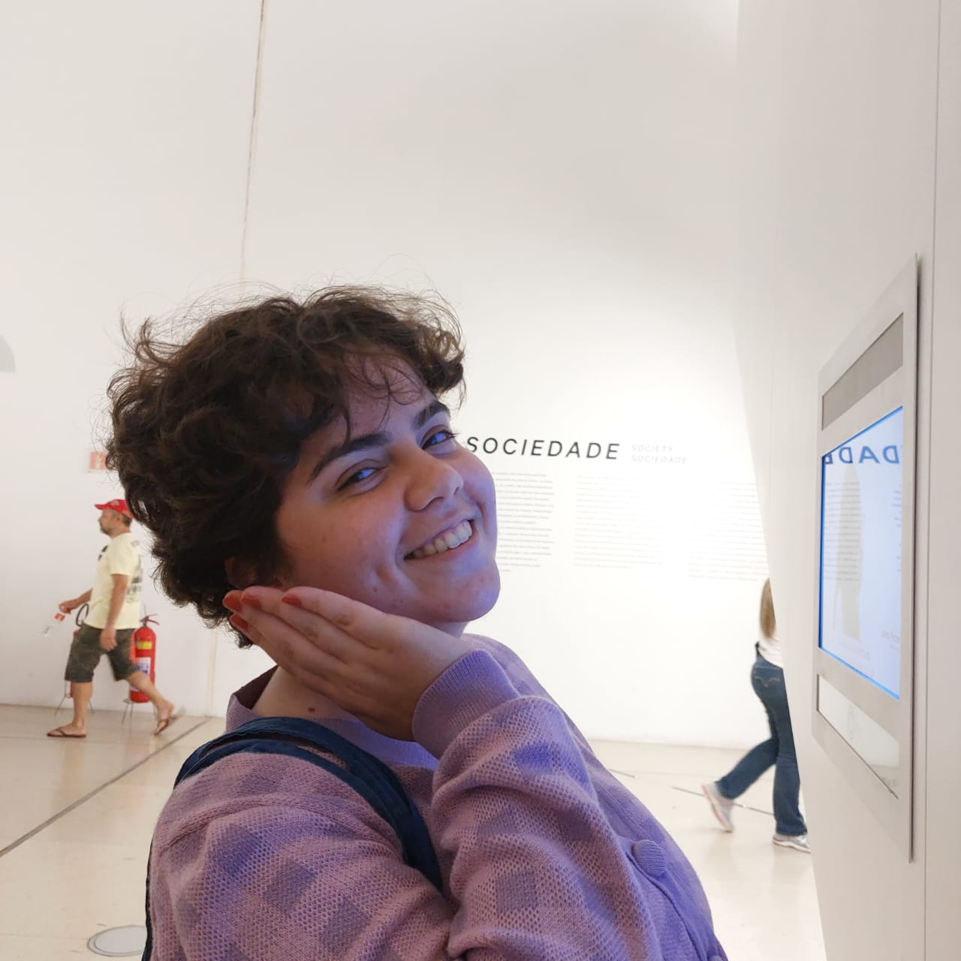
About me
- To no 4° período de Ciência da Computação, estágio no CESAR desde janeiro 2022
- Participo da monitoria do NExT desde 2021, faço parte também de monitorias da graduação na School
- Eu gosto MUITO de teclados mecânicos, e de personalizar e conversar sobre
- Adoro música e filmes de comédia romântica, além de ser a maior fã de BTS em linha reta
Monitor: Mar Galdino
mgas@cesar.school

Slide 8

About me
- Estudante de Ciência da computação do 4° período na CESAR School
- Primeira experiência no NExT e primeira experiência como monitor.
- Gosto de futebol e jogos online.
- Estou aqui para ajudar e aprender!
Monitor: João Guilherme Mendonça
jggfm@cesar.school

Slide 9

2. IMERSÃO (36H)
Java Orientado a Objeto
Composto por disciplinas, que uma vez cursadas proporcionarão o aluno ter um conhecimento base de uma formação.
As disciplinas serão autocontidas, ou seja, deverão contemplar conhecimentos base e específicos de cada eletiva. Por ex: Java terá os conceitos básicos de Orientação a Objetos .
> > >
O QUE VOCÊ VAI PRODUZIR EM AULA:
Conhecimentos de Paradigmas Orientados a Objetos, Conceitos básicos de Java.

Slide 10
@CESAR 2021 | Todos os Direitos Reservados
CRONOGRAMA
Aula | Data | Tema / Conetúdo
Aula 01 | 26/09 | 1 - O que é e porque JAVA? 2 - JAVA Virtual Machine 3 - Como configurar um ambiente de desenvolvimento JAVA 4 - Criando nosso primeiro programa JAVA
Aula 02 | 27/09 | 1 - Relembrar alguns conceitos de programação: a) Entrada, Saida e Tipos de dados b) Declaração de variaveis c) Estruturas condicionais d) Estruturas de repetição e) Arrays e Listas
Aula 03 | 28/09 | 1 - Fundamentos do JAVA 2 - Conceitos básicos de Programação Orientada a Objetos: a) Classes b) Atributos c) Métodos d) Instâncias
Aula 04 | 29/09 | 1 - Construtores e destrutores 2 - Encapsulamento

Slide 11
@CESAR 2021 | Todos os Direitos Reservados
CRONOGRAMA
Aula | Data | Tema / Conetúdo
Aula 05 | 03/10 | 1 - Modelagem UML 2 - Diagrama de classes
Aula 06 | 04/10 | 1 - Herança 2 - Superclasse e subclasse
Aula 07 | 05/10 | 1 - Polimorfismo 2 - Sobrecarga e Sobreposição de métodos
Aula 08 | 06/10 | 1 - Classe Abstrata 2 - Interface
Aula 09 | 09/10 | 1 - Composição 2 - Agregação
Aula 10 | 10/10 | 1 - Gerenciamento de dependência
Aula 11 | 11/10 | 1 - Projeto prático
Aula 12 | 13/10 | 1 - Projeto prático

Slide 12
DINÂMICA DE AULA - JAVA
Microfones desligados e câmeras podem ser abertas
Monitores responsáveis por um grupo de alunos
Acompanhamento do professor
Material de estudo e código compartilhados via github
Presença
Exercícios
Intervalo de 15 min
Classroom
O Java é uma das mais populares linguagens de programação. É uma ótima escolha para iniciantes e é ideal para se trabalhar em qualquer tipo de ambiente.
Nesta etapa iremos rever os conceitos já estudados em Python e aprofundar nas técnicas e recursos próprios do Java.
> > >
Notes:
[Adicionar o link da sala do classroom]

Slide 13


Slide 14
@CESAR 2021 | Todos os Direitos Reservados
O QUE É e PORQUÊ ESTUDAR JAVA
Java é a linguagem de programação que iremos mergulhar nas próximas semanas

Slide 15
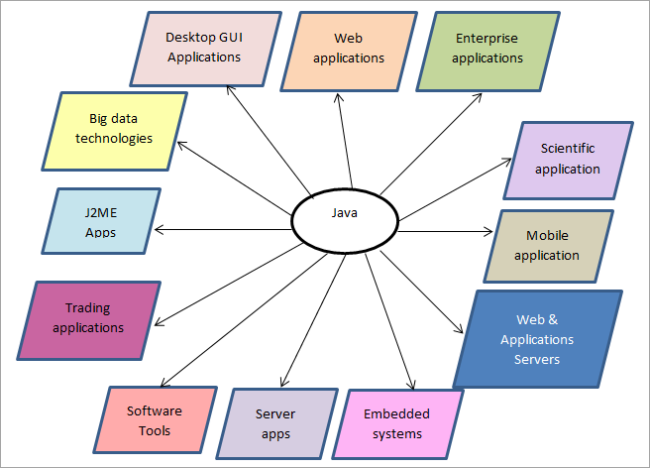
FASE 1 FASE 2 FASE 3 FASE 4 FASE 5
@CESAR 2021 | Todos os Direitos Reservados
De propriedade da Oracle Corporation, essa linguagem de programação de uso geral com sua estrutura orientada a objetos tornou-se um padrão para aplicativos que podem ser usados ​​independentemente da plataforma (por exemplo, Mac, Windows, Android, iOS etc.), executando em qualquer lugar (WORA). Como resultado, o Java é reconhecido por sua portabilidade entre plataformas, de data centers de mainframe a smartphones. Hoje existem mais de 3 bilhões de dispositivos executando aplicativos desenvolvidos com Java.

Slide 16
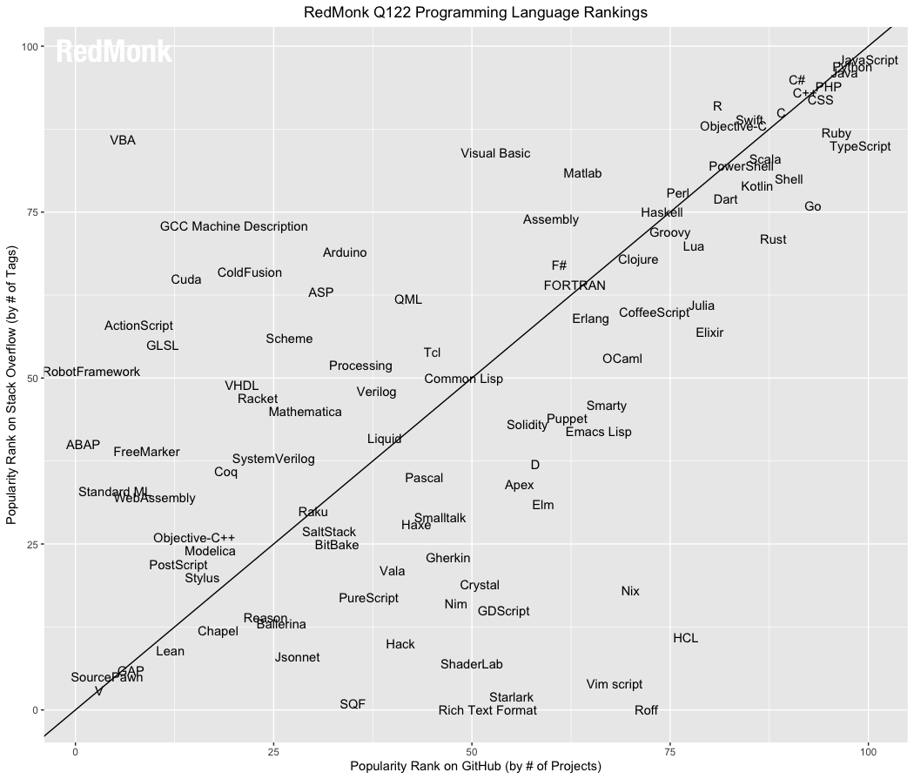
FASE 1 FASE 2 FASE 3 FASE 4 FASE 5
@CESAR 2021 | Todos os Direitos Reservados
Java é uma linguagem de programação rápida, segura e confiável para codificar tudo, desde aplicações móveis e software empresarial até aplicações de big data e tecnologias do servidor.
Java é considerada uma das linguagens mais populares do mundo, ela tem sido uma escolha popular entre os desenvolvedores há mais de duas décadas, com milhões de aplicações Java em uso hoje, especialmente por ser utilizada para desenvolver aplicações Android e diversos sistemas e softwares em organizações.
Documentação de Java - Javadoc
Portabilidade
Fácil acesso e desenvolvimento
Segurança
Onipresença
Orientação à Objetos
Muitas bibliotecas e grande comunidade
Redmonk’s 2022

Slide 17
@CESAR 2021 | Todos os Direitos Reservados
JAVA Virtual Machine
A Máquina Virtual Java deixa ser possível que o Java seja executado em diferentes Sistemas Operacionais

Slide 18
FASE 1 FASE 2 FASE 3 FASE 4 FASE 5
@CESAR 2021 | Todos os Direitos Reservados
JVM
É um programa que carrega e executa os aplicativos Java, convertendo os bytecodes em código executável de máquina. Ela gerencia os aplicativos enquanto são executados.
A JVM torna possível executar em qualquer programas feito em JAVA em qualquer plataforma de hardware e software que possua uma versão da JVM.
JRE - Java Runtime Environment
JDK - Java Development Kits

Slide 19
@CESAR 2021 | Todos os Direitos Reservados
Ambiente de desenvolvimento
Vamos configurar nosso ambiente de desenvolvimento Java

Slide 20

FASE 1 FASE 2 FASE 3 FASE 4 FASE 5
@CESAR 2021 | Todos os Direitos Reservados
Java Development Kit (JDK)
Para programar em Java você precisa do Java Development Kit (JDK) que significa Kit de Desenvolvimento Java, e é um conjunto de utilitários que permitem criar sistemas de software para a plataforma Java. É composto por um compilador e diversas bibliotecas.
http://www.oracle.com/technetwork/java/javase/downloads

Slide 21

FASE 1 FASE 2 FASE 3 FASE 4 FASE 5
@CESAR 2021 | Todos os Direitos Reservados
Coding Pack for Java
O Coding Pack pode ser usado como uma instalação limpa ou para atualizar ou reparar um ambiente de desenvolvimento existente.
https://code.visualstudio.com/docs/java/java-tutorial

Slide 22

FASE 1 FASE 2 FASE 3 FASE 4 FASE 5
@CESAR 2021 | Todos os Direitos Reservados
Visual Studio Code
O Visual Studio Code é um editor de código-fonte desenvolvido pela Microsoft para Windows, Linux e macOS. Ele inclui suporte para depuração, controle de versionamento Git incorporado, realce de sintaxe, complementação inteligente de código, snippets e refatoração de código e muito mais.
https://code.visualstudio.com/

Slide 23

FASE 1 FASE 2 FASE 3 FASE 4 FASE 5
@CESAR 2021 | Todos os Direitos Reservados
Replit
Replit, anteriormente Repl.it, é uma start-up sediada em São Francisco e um IDE online. Replit sendo SaaS permite que os usuários criem projetos online e escrevam código em muitos idiomas suportados.
https://replit.com/

Slide 24

FASE 1 FASE 2 FASE 3 FASE 4 FASE 5
@CESAR 2021 | Todos os Direitos Reservados
Eclipse
Eclipse é uma IDE para desenvolvimento Java, porém suporta várias outras linguagens a partir de plugins como C/C++, PHP, ColdFusion, Python, Scala e Kotlin. Ele foi feito em Java e segue o modelo open source de desenvolvimento de software.
https://www.eclipse.org/downloads/

Slide 25

FASE 1 FASE 2 FASE 3 FASE 4 FASE 5
@CESAR 2021 | Todos os Direitos Reservados
Spring Tools 4
O Spring Tools é a próxima geração de ferramentas Spring para seu ambiente de desenvolvimento favorito. Em grande parte reconstruído do zero, ele fornece suporte de classe mundial para o desenvolvimento de aplicativos corporativos baseados em Spring.
https://spring.io/tools

Slide 26
@CESAR 2021 | Todos os Direitos Reservados
Aplicativo JAVA
Criando nosso primeiro programa JAVA

Slide 27
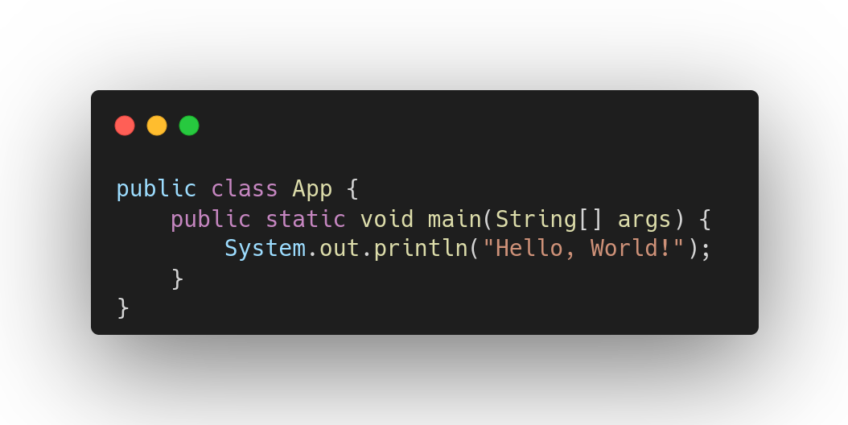
FASE 1 FASE 2 FASE 3 FASE 4 FASE 5
@CESAR 2021 | Todos os Direitos Reservados
Exemplo de um Programa JAVA

Slide 28


Dúvidas? Entre em contato com a gente:
grs@cesar.school

